Slide 1
Гончарное производство в Ульяновске
Подготовила воспитатель Куданова О.В.

Slide 2
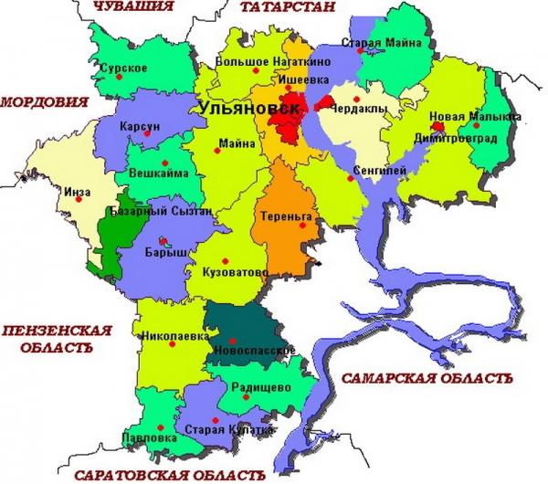

Slide 3
С незапамятных времен керамические изделия служили человеку. Повсюду, где имелись природные запасы глины, пригодной для обработки, мастера-гончары создавали разнообразные по форме и декору горшки, миски, кувшины, блюда, фляги и многие другие предметы, необходимые в быту. Гончарство было наиболее распространённым видом народного творчества в Симбирской губернии. В крестьянском быту обязательно были русская печь, ухват и глиняные горшки. Без этой посуды не могла обойтись ни одна семья. Удивительно, но как человечество ни продвинулось вперед, а ничего полезнее посуды из чугуна, глины, стекла и дерева не придумало.

Slide 4
Одним из самых известных центров гончарства было село Сухой Карсун. Промысел сложился в начале XIX века. Во второй половине XIX века в селе существовало уже более ста гончарных мастерских. Сухокарсунские мастера делали квашенки, горшки, корчаги, сковороды-«жарехи», рукомойники, балакири (крынки для молока оригинальной формы – с низким туловом и узкой горловиной), кувшины, тарелки, тазы, печные трубы. По заключению специалистов Московского НИИ художественной промышленности, изделия гончарного промысла села Сухой Карсун признаны уникальными и являются самобытным местным сувениром.

Slide 5
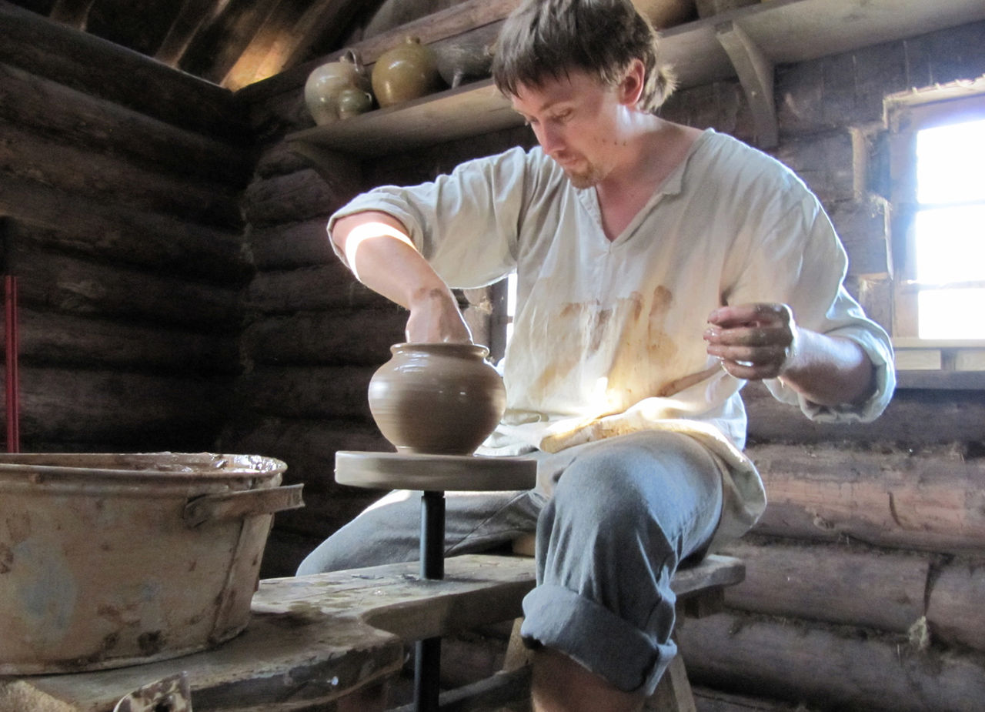

Slide 6
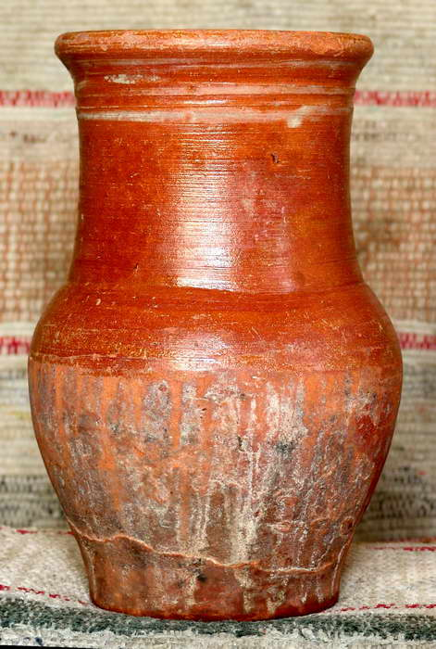
крынка

Slide 7
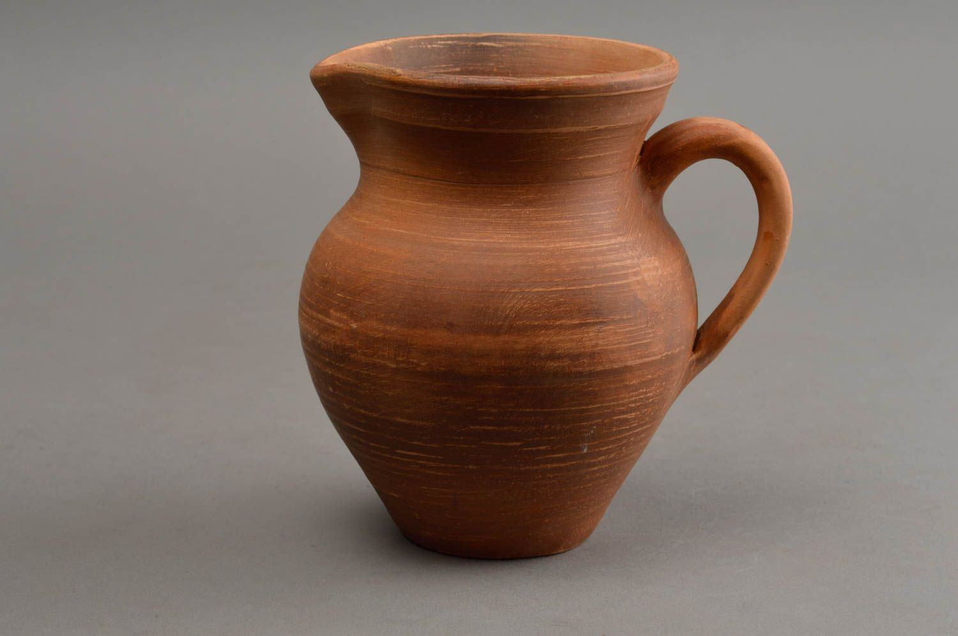
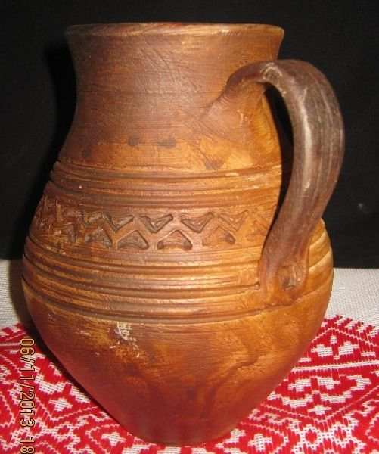
кувшины

Slide 8
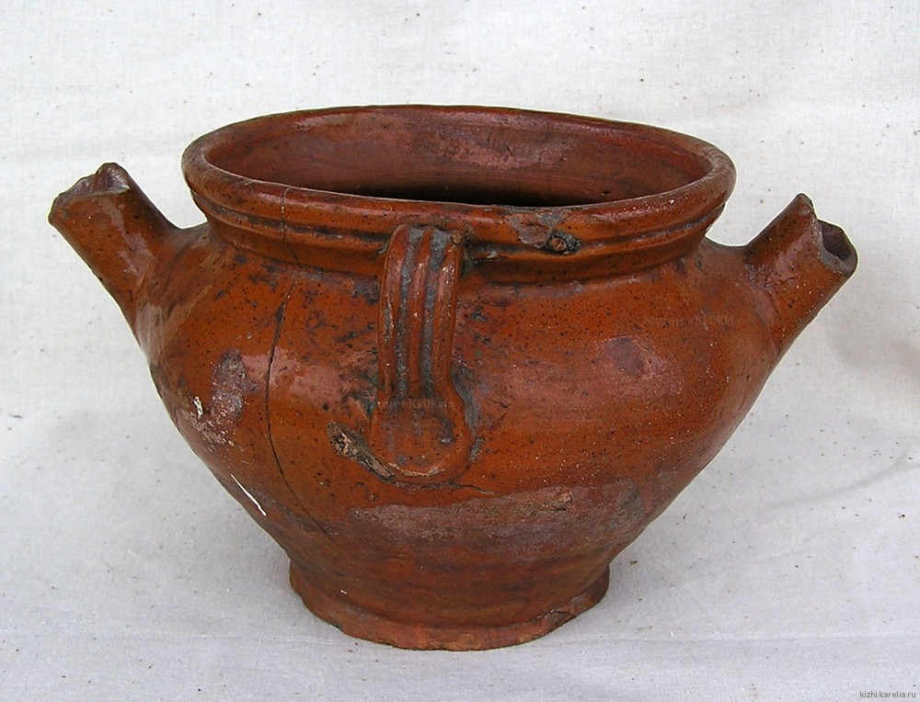
Рукомойник

Slide 10
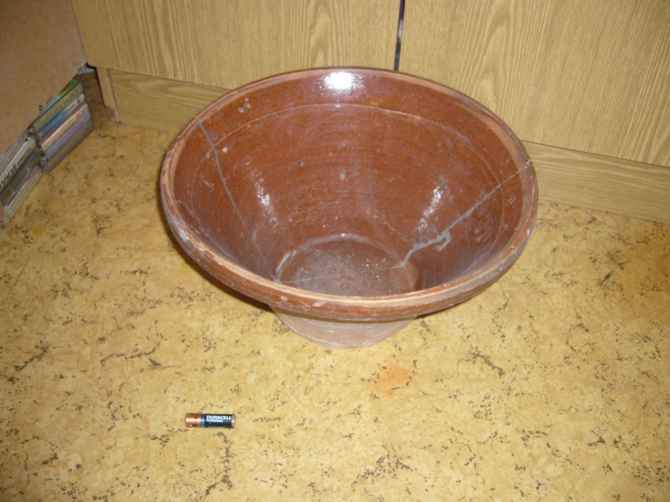

Slide 11
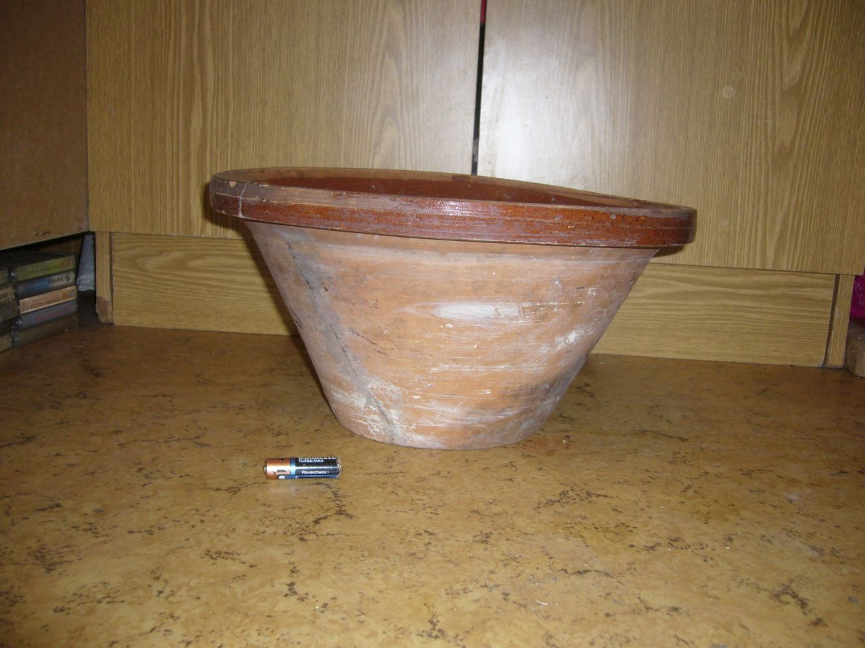

Slide 12
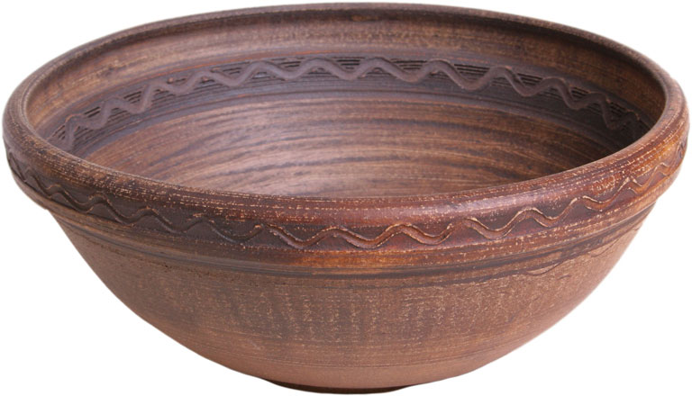
Миска (тарелка)

Slide 13
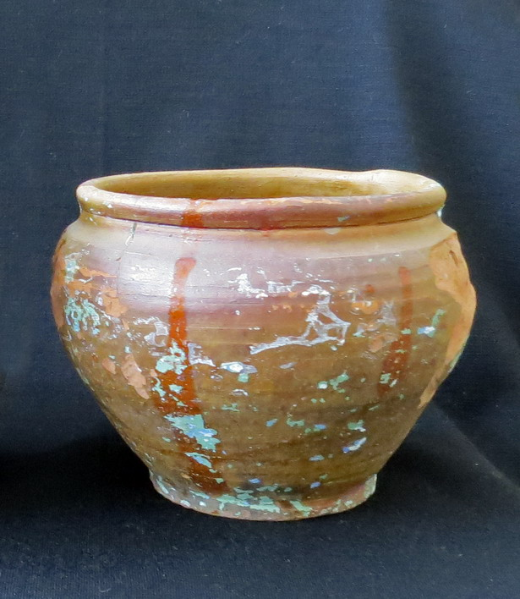
Горшок

Slide 14
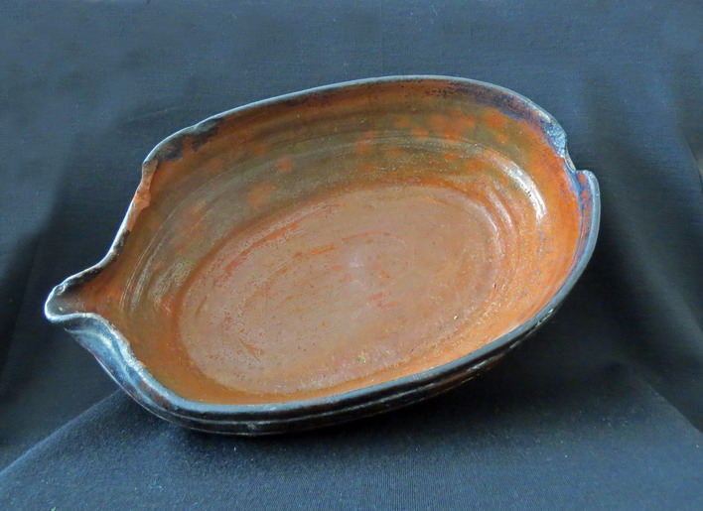
жаровня

Slide 15
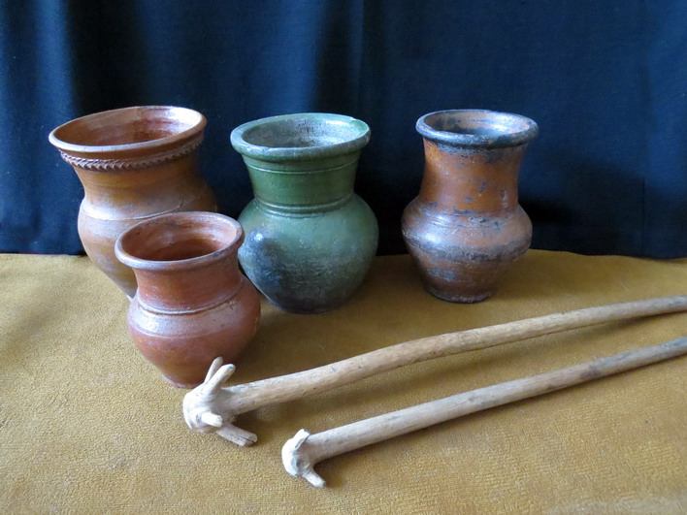
Кринки и мутовки

Slide 16
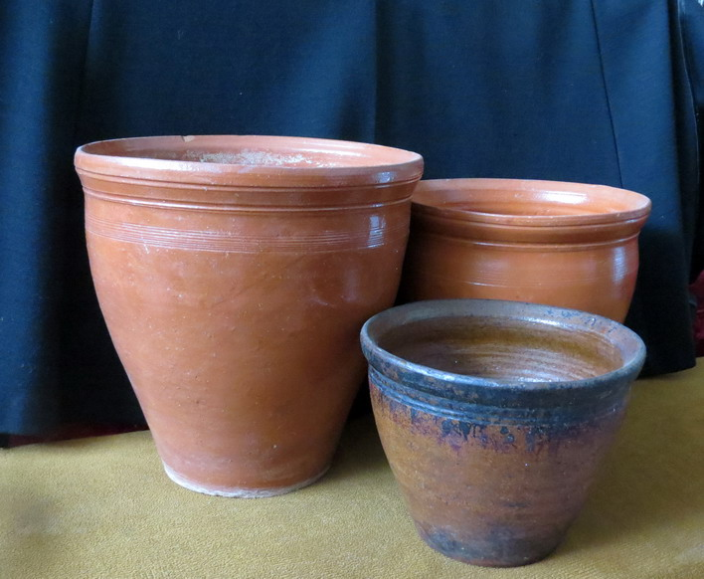
Квашни (квашенки)

Slide 17
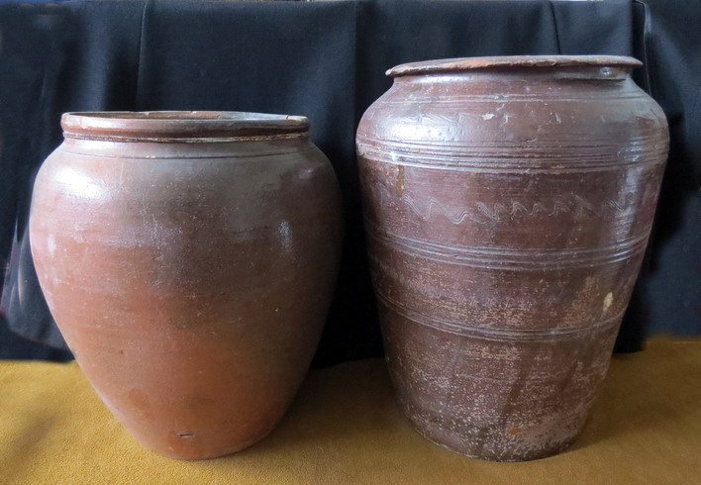
корчаги

Slide 18
Кроме бытовых изделий сухокарсунского промысла представлена современная глиняная игрушка ульяновских мастеров: Деева Александра Ивановича, Одинокова Владимира Александровича, Елисеевой Гали Георгиевны, Асафьевой Надежды Алексеевны.

Slide 19
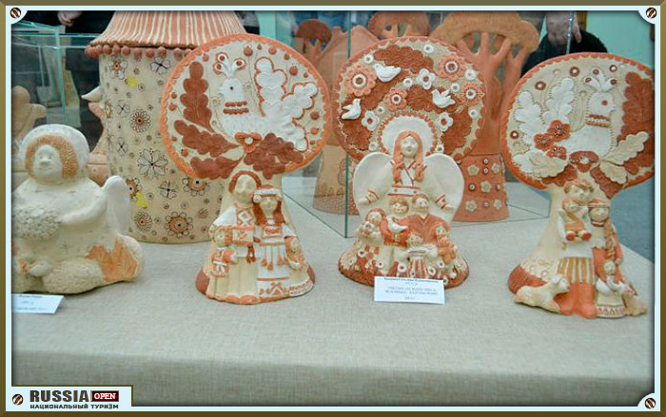

Slide 20
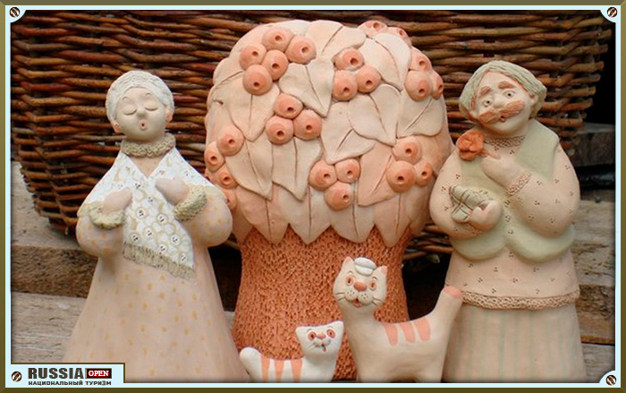

Slide 21
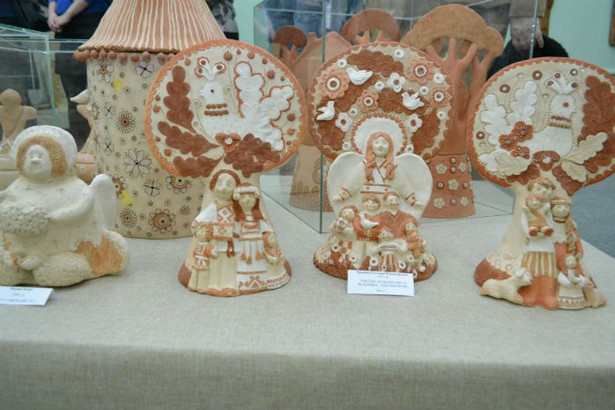

Slide 22
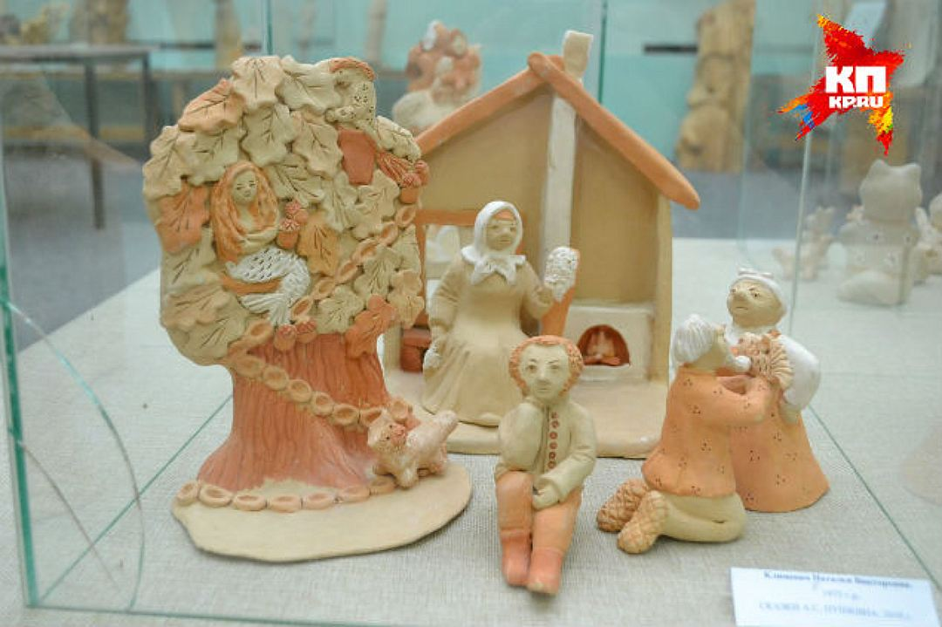

Slide 23
Спасибо за внимание

